Slide 1
Результативность деятельности образовательной организации в
2016-2017 учебном году

Slide 2
Сохранность контингента
Учебный год | Количество обучающихся на начало учебного года | Количество обучающихся на конец учебного года | Сохранность контингента
2013-2014 | 70 | 72 | +2
2014-2015 | 75 | 76 | +1
2015-2016 | 65 | 64 | -1
2016-2017 | 64 | 62 | -2

Slide 3
Успеваемость и качество знаний учащихся
Учебный год | % общей успеваемости | % качественной успеваемости
2013-2014 | 100 | 34,7
2014-2015 | 100 | 25
2015-2016 | 100 | 27,3
2016-2017 | 98 | 38

Slide 4
Количество учащихся, освоивших основные образовательные программы (%) от общего количества
Учебный год | Кол-во обучающихся | Количество учащихся, освоивших основные образовательные программы (%) от общего количества
 |  | На «5» | На «4» и «5»
2013-2014 | 72 | 5 (7%) | 20 (28%)
2014-2015 | 76 | 3 (4%) | 16 (21%)
2015-2016 | 64 | 3 (5%) | 15 (27%)
2016-2017 | 62 | 5 (8%) | 17 (38%)

Slide 5
Традиционные воспитательные мероприятия

Slide 6
Акции
«Поздравь своего учителя» (для педагогов и ветеранов)
• «Не забудь поздравить маму»
• «Новогодний фейерверк»
• Патриотический месячник «Декада мужества»
• Вахта памяти
• «Письмо ветерану»
• Поздравление ветеранов труда с Днем Победы

Slide 7
Проект года : Квест – игра
«Я люблю Ялуторовский район»
Дата проведения | Исследовательский проект | Ответственные
7.10.16. | «Учителями славится Россия» | Ученики 9 класса. Руководитель Зумарева Т.А.
21.10.16. | «Моя деревня, воспетая в стихах» (Южная и Прогресс) | Руководитель Пономарева К.В.
11.11.16. | «История Романовской церкви» | Руководитель Гущеварова З.Л.
25.11.16. | «О жизни и быте племени Гороховской культуры» | Руководитель Павлова Е.Н. Тимофеева Алена (7кл.) и Тимофеева Юлия. (6кл.)
9.12.16 | «История возрождения часовни имени Георгия Победоносца в Южной» | Ученики 5-6 классов. Руководитель Большакова Л.П.
23.12.16.« | «История основания деревни Прогресс» | Ученики 2-4 классов Руководитель Сирачева А.Н.
20.01.17 | «О спортивной жизни учащихся Южной восьмилетней школы в 1970-1980-х гг». | Ученики 7-8 классов Руководитель Гурьева М.В.
3.02.17 | «Южная восьмилетняя школа- культурно- просветительский центр населения» | Учащиеся 11 класса. Руководитель Павлова Е.Н.
17.02.17 | «Тайна прабабушкиной опояски». | Ульянова Анастасия и ученики 1-3 классов. Руководитель Котельникова Т.В

Slide 8
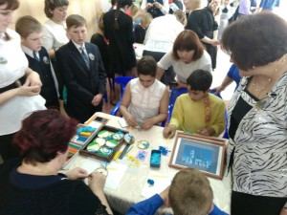
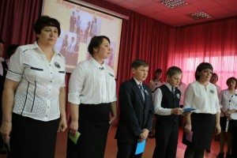
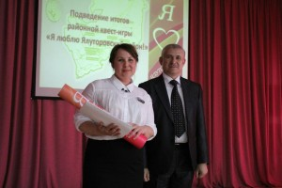
В 2016-2017 учебном году мы имеем следующие результаты:
Высокий рейтинг в районной квест-игре «Я люблю Ялуторовский район»;

Slide 9
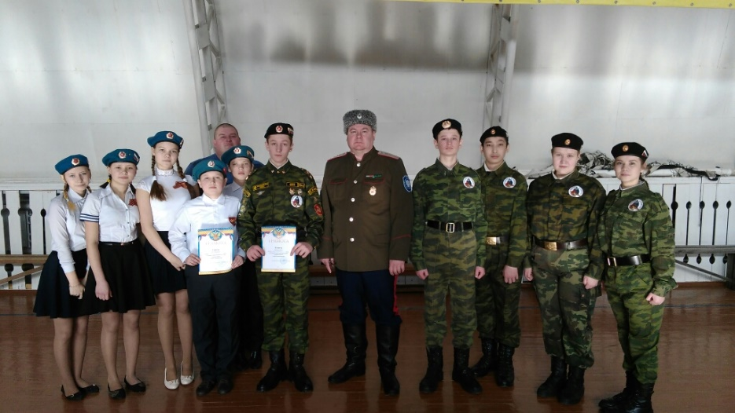
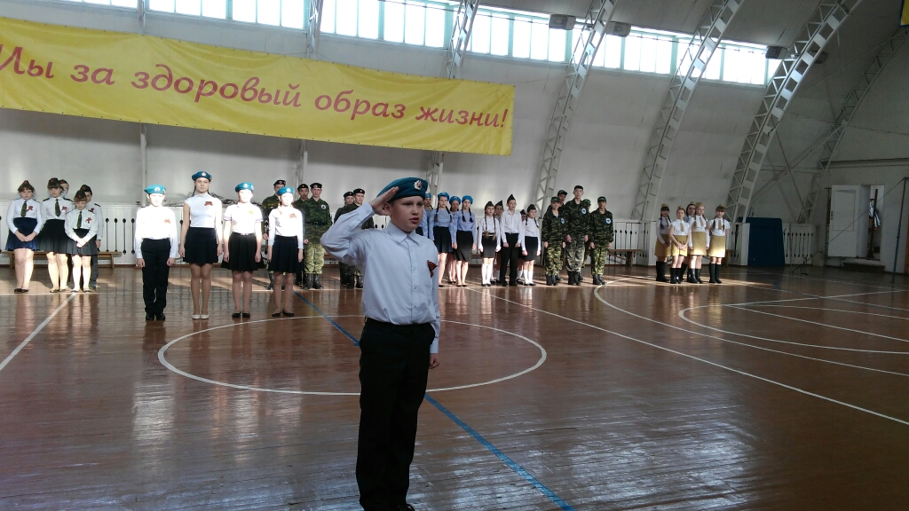
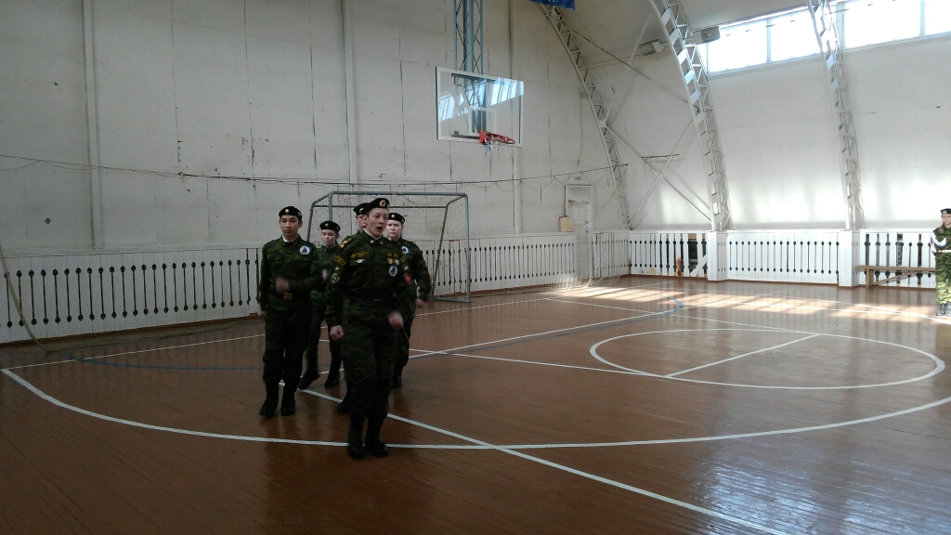
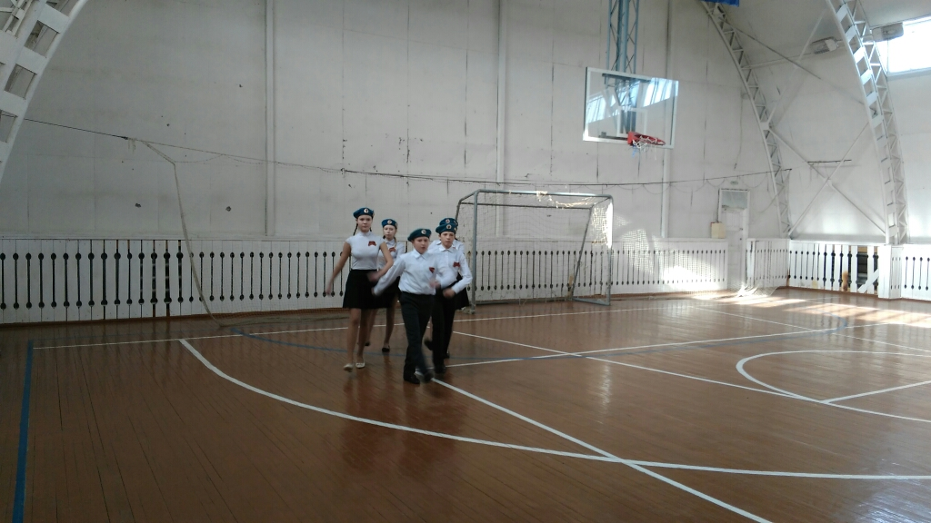
1,2 и 3 места в районном смотре строя и песни;

Slide 10
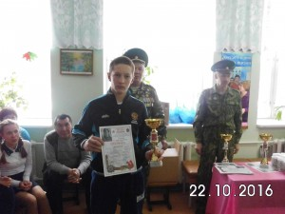
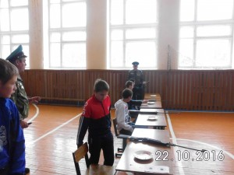
3 место в районных соревнованиях по стрельбе из пневматической винтовки в с.Яр

Slide 11
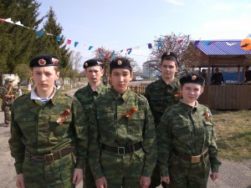
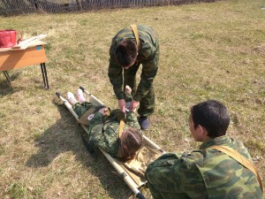
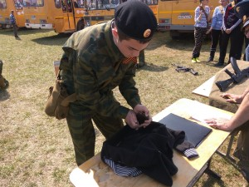
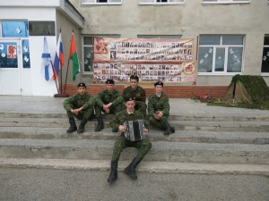
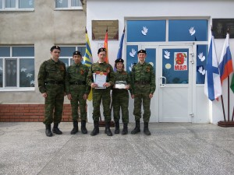
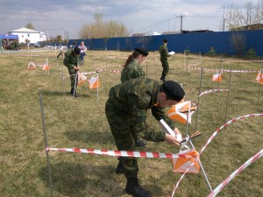
3 место в творческом конкурсе «На привале» в районной военно-спортивной игре «Победа»

Slide 12
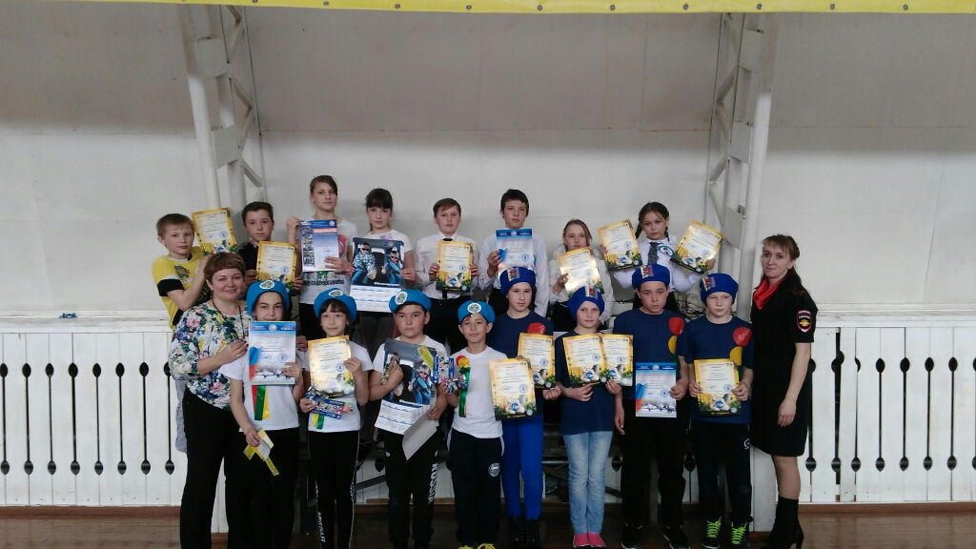
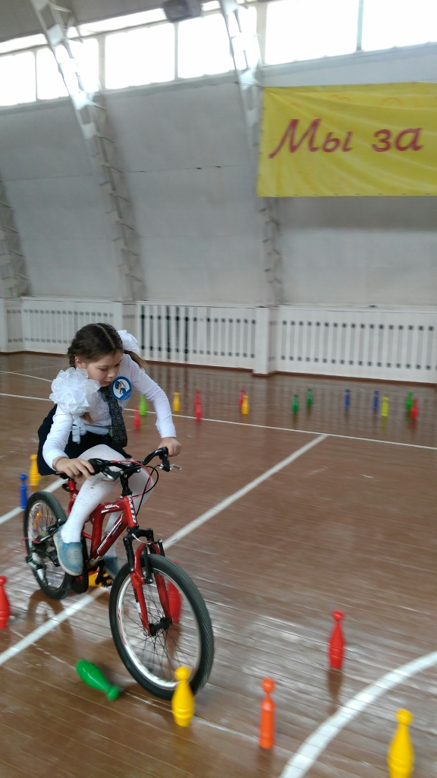
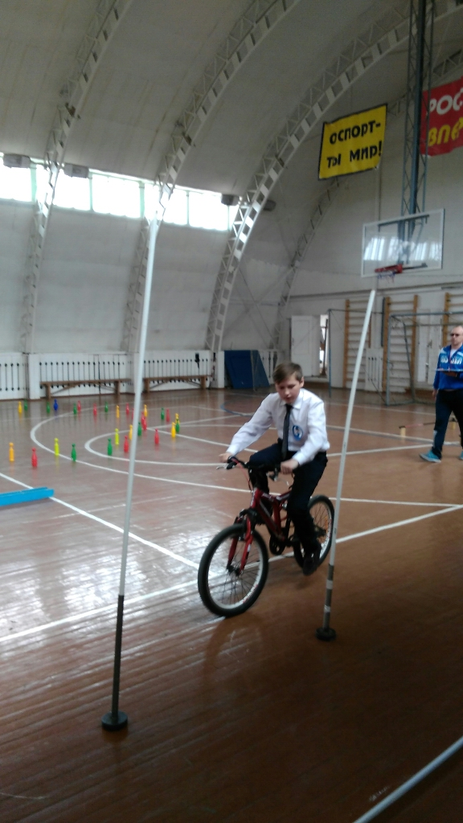
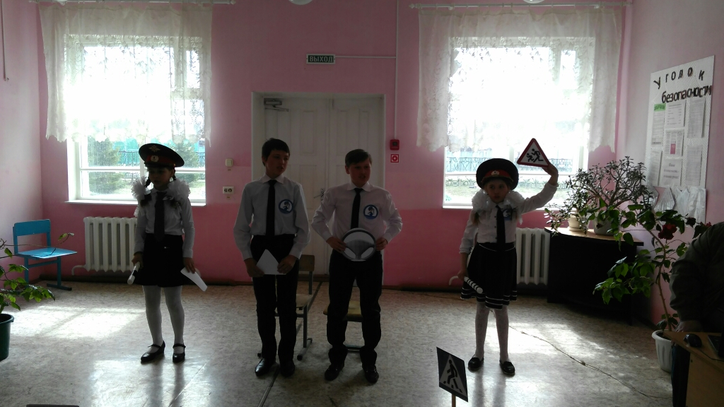
2 общекомандное место в районных соревнованиях «Безопасное колесо»,
2 место в конкурсе «Фигурное вождение велосипеда» ,1 место в творческом конкурсе «Вместе за безопасность дорожного движения,1 место в конкурсе «Основы безопасности жизнедеятельности» , 1 место в конкурсе «Знатоки ПДД» на районных соревнованиях «Безопасное колесо»

Slide 13
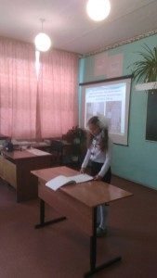
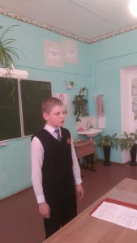
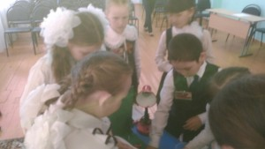
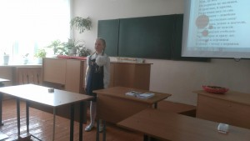
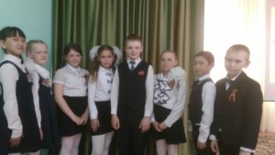
Конференция Первого доклада
1 место (ученик Ульянов Иван, учитель Кравец Л.Ю.), участие 3 исследовательских работ и 1 проекта.

Slide 14
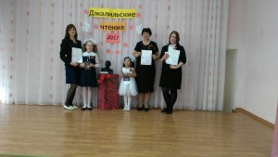
Конкурс «Джалильские чтения»:
*3 место Зумарева Снежана, (учитель Пономарева К.В.),
*3 место учитель Котельникова Т.В.
*3 место родитель Ульянова ВС

Slide 15
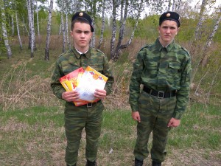
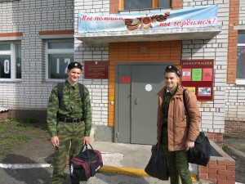
Учебные сборы
В этом году наш ученик был одним из лучших участников сборов. Он получил множество грамот и дипломов за различные достижения и благодарность родителям от военного комиссариата, 5 грамот в соревнованиях , ученик Камалутдинов К, (учитель Большаков М.В.)

Slide 16
Всероссийская олимпиада школьников
На школьном этапе ВсОШ- многоразовое участие 286 (111%), одноразовое участие 32- 100% , 18 победителей, 30 призеров (качество проведения 17%).
На муниципальном этапе ВсОШ приняли многоразовое участие 28, одноразовое участие 11 обучающихся. Призовое 3 место по физической культуре у ученика 6 класса Зумарева Сергея.

Slide 17
Организация кружковой деятельности
В школе организованы и функционируют 19 кружков, из них 13 в рамках ФГОС.
59/59=100% обучающихся посещают школьные кружки.

Slide 18
Дополнительное образование в ОУ:
В рамках межведомственного (сетевого ) взаимодействия ОУ с РДШИ , с начала учебного года функционирует кружок «Обучение игре на гитаре» под руководством Торгашева А.В. , кружок посещали 5 учеников, итоги работы кружка были подведены на отчетном концерте в рамках летней оздоровительной кампании

Slide 19
Кадровое обеспечение
В 2016-2017 учебном году в школе работали 13 педагогов . Средний возраст учителей
48 лет. Средний педагогический стаж работы учителей в школе составил 25 лет.
В числе работающих педагогов ОУ:
- ведомственные награды имеют 4 человека (30 %)
По уровню образования:
- 8 педагогов (61%) имеют высшее образование,
- 5 педагогов (39%) среднее специальное педагогическое.
Имеют высшее и среднее специальное педагогическое образование 100 % педагогов.
По уровню квалификации:
Высшая квалификационная категория - 1 человек (26 %)
Первая квалификационная категория – 8 человек (61%)
Методическому росту педагогов способствовала аттестация, которую в 2016-2017
учебном году прошли 3 педагога.

Slide 20
Успехи педагогов
6 педагогов -100% от запланированных прошли курсовую подготовку
В конкурсе «Педагог года - 2017» - приняла участие учитель английского языка Кравец Л.Ю.– 4 рейтинг на уровне базовой школы.
Участие в педагогических интернет – олимпиадах.
Активное участие в МО по предметам, распространение собственного опыта.
Руководитель МО учителей литературы районного уровня – Большакова Л.П.
Руководитель МО уровня базовой школы по обществознанию - Павлова Е.Н.
Методическая копилка на сайте ОО.
Публикации личного педагогического опыта Павловой Е.Н. в сборнике «Педагогические чтения -2017»
Награждения : в этом учебном году Грамотой Главы Ялуторовского района награждена Зумарева Т.А, Почетными грамотами Отдела образования награждены : Большаков М.В.. Сирачева А.Н., Вахрушева Н.Ю.

Slide 21
В 2016-2017 учебном году приобретено
3 новых компьютера
Учебная литература, включая рабочие тетради школьников
Автобус

Slide 22
Создание условий для обучения детей
Косметический ремонт : в кабинетах, лестничном отсеке
Частично проведен ремонт входной группы, сантехники (замена 3 унитазов, сантехнических составляющих)
Замена светильников в кабинетах английского языка, русского языка, входной группы
Восстановлена часть школьного ограждения
В октябре будут установлены осветительные приборы по всему периметру школу.

Slide 23
Взаимосвязь с родителями
47 % родителей являются постоянными участниками школьных мероприятий.
Форум «Большая перемена»
Квест-игра «Я люблю Ялуторовский район»
Масленица,
День защиты детей,
Спортивно – соревновательные мероприятия

